Slide 1
KHỞI ĐỘNG
Trò chơi “Thi kể tên các loại tiền”
- Trò chơi: chia thành 4 nhóm, các nhóm lần lượt kể tên các loại đồng tiền trên thế giới.
- Ví dụ: tiền đồng Việt Nam; tiền USD; tiền đô la Singapore,…

Slide 2




Chủ đề tiền bạc là một chủ để rất hay, bởi nó gắn liền với hoạt động của xã hội, của mỗi gia đình, của mỗi người. Hiểu biết về tiền bạc, đặt đồng tiền đúng vị trí, sử dụng đồng tiền đúng cách là những kỹ năng quan trọng mà mỗi người cần học hỏi, trang bị cho mình trong cuộc đời.

Slide 3


QUẢN LÍ TIỀN

Slide 4
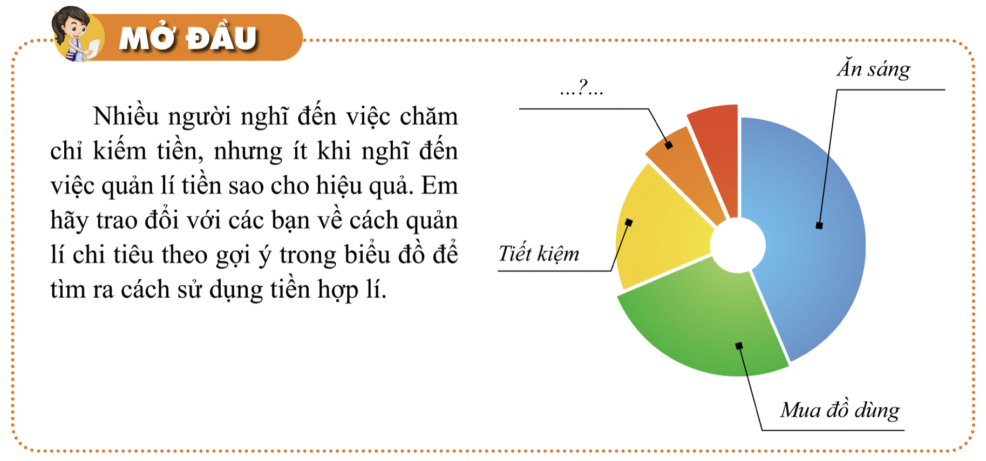

Slide 5
1
Ý NGHĨA CỦA VIỆC
QUẢN LÍ TIỀN HIỆU QUẢ

Slide 6
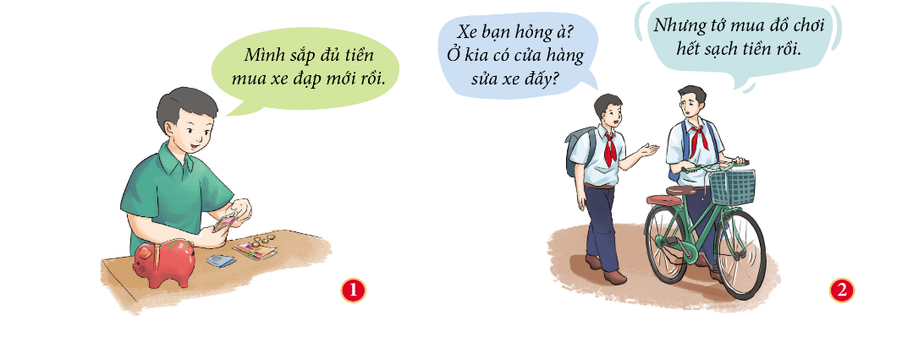

Quan sát tranh sau và trả lời câu hỏi?
GVHD: Mỹ Lệ (IEC-QNI-iSC)

Slide 7
QUAN SÁT TRANH VÀ TRẢ LỜI CÂU HỎI
CÂU HỎI 1
Theo em, qua các tình huống trên, tình huống nào thể hiện sự quản lí tiền bạc hiệu quả?
CÂU HỎI 3
Theo em, thế nào là quản lí tiền hiệu quả
③
①
②
CÂU HỎI 2
Em hãy phân tích hình ảnh quản lí tiền hiệu quả được thể hiện trong mỗi hình ảnh đó?

Slide 8
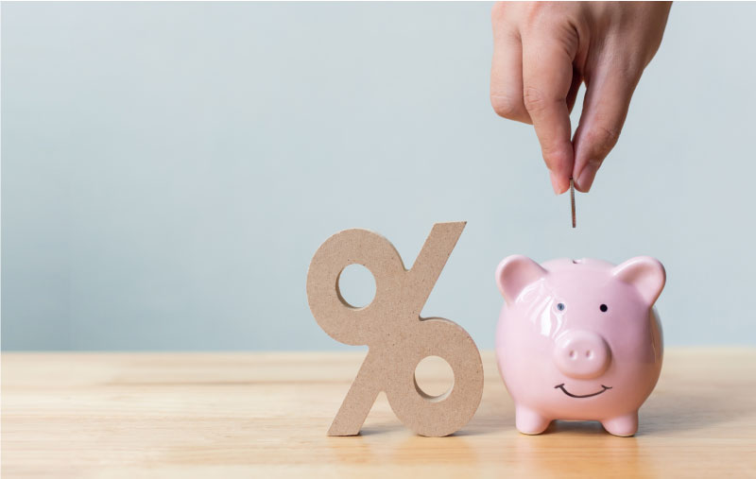
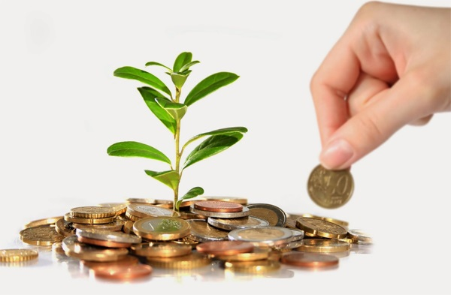
QUẢN LÍ TIỀN HIỆU QUẢ
- Quản lí tiền hiệu qủa là biết sử dụng tiền một cách hợp lí nhằm đạt được mục tiêu như dự kiến.
GVHD: Mỹ Lệ (IEC-QNI-iSC)

Slide 9
MỤC ĐÍCH
1
Cân bằng tài chính hiện tại
2
3
Chủ động tiền bạc để thực hiện các dự định tương lai
4
Đề phòng trường hợp bất trắc xảy ra
Có thể giúp đỡ người khác khi gặp khó khăn

Slide 10
2
CÁC PHƯƠNG PHÁP
QUẢN LÝ TIỀN

Slide 11
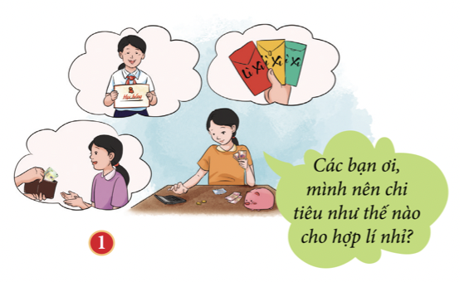
QUAN SÁT TRANH VÀ TRẢ LỜI CÂU HỎI
Em hãy cho biết, bạn HS trong hình ảnh bên đang tính toán các khoản thu nào?
1
Bản thân em đã có những khoản thu nào? Theo em, các khoản tiền đó chủ yếu đến từ đâu?
2

Slide 12
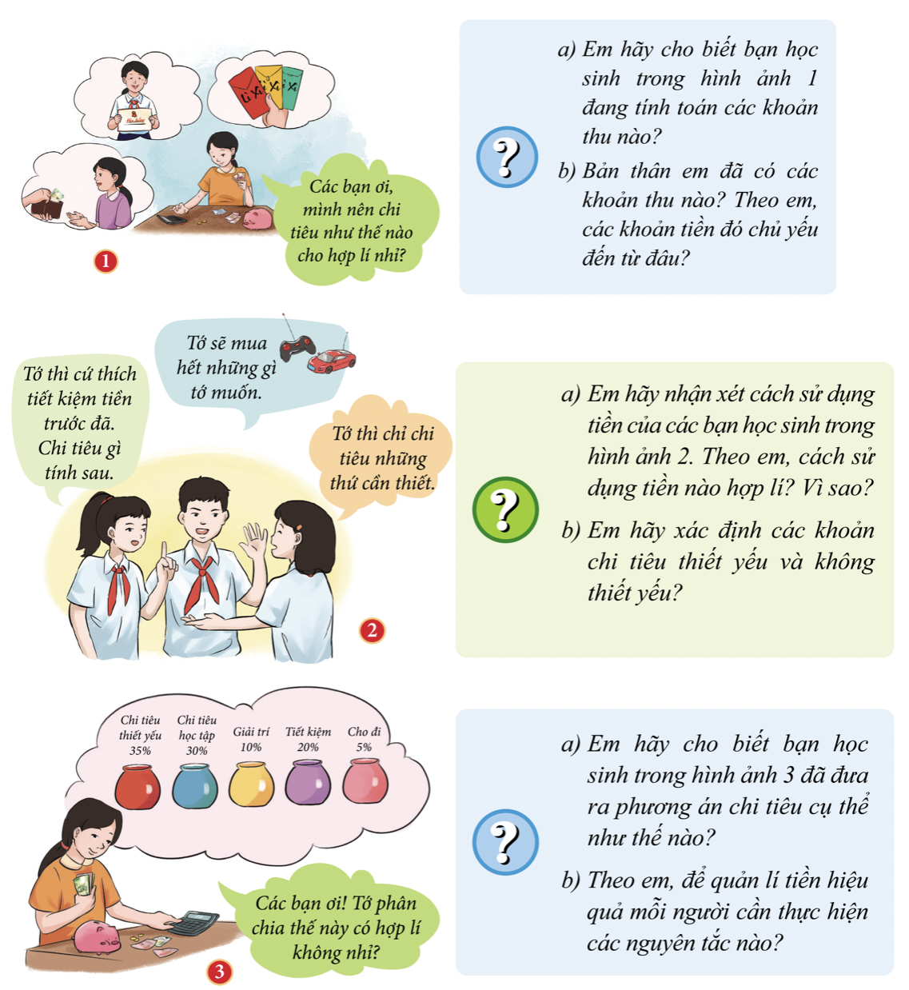
QUAN SÁT TRANH VÀ TRẢ LỜI CÂU HỎI
Em hãy NX cách sử dụng tiền của các bạn HS trong hình ảnh bên? Cách sd nào là hợp lí? Vì sao?
1
Em hãy xác định các khoản chi tiêu thiết yếu và không thiết yếu?
2

Slide 13
QUAN SÁT TRANH VÀ TRẢ LỜI CÂU HỎI
Em hãy cho biết, bạn HS trong hình ảnh bên đã đưa ra phương án chi tiêu ntn?
1
Để quản lí tiền hiệu quả, theo em cần những khoản thu chi ntn?
2

Slide 14


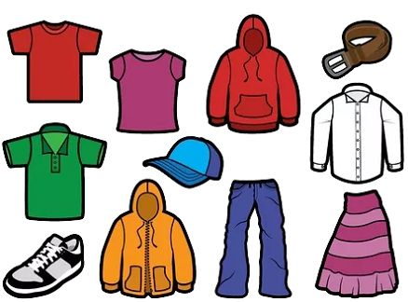





NGUYÊN TẮC QUẢN LÝ TIỀN BẠC
1
2
3
XĐ rõ mục tiêu quản lí tiền dựa trên các khoản thu thực tế
Tiết kiệm trước chi tiêu, tiết kiệm thường xuyên, đều đặn.
Chi tiêu các khoản cần thiết, tránh lãng phí
15

Slide 15
NGUYÊN TẮC QUẢN LÝ TIỀN BẠC
- Lập kế hoạch chi tiêu.
- Có kế hoạch chi phí dự phòng cho những phát sinh.
- Quản lý tiền hiệu quả qua việc gửi tiết kiệm.
- Quản lý các nhu cầu chi tiêu bằng việc xác định các khoản chi phí theo thứ tự ưu tiên.
GVHD: Mỹ Lệ (IEC-QNI-iSC)

Slide 16
Cưới xin
Mua nhà
TẦM QUAN TRỌNG
Biến cố,…
Bệnh tật
Tiết kiệm
Nếu không có thì tương lai sẽ chết
15

Slide 17
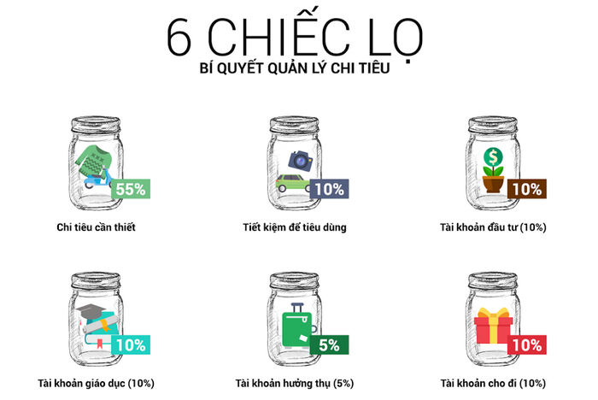

Slide 18
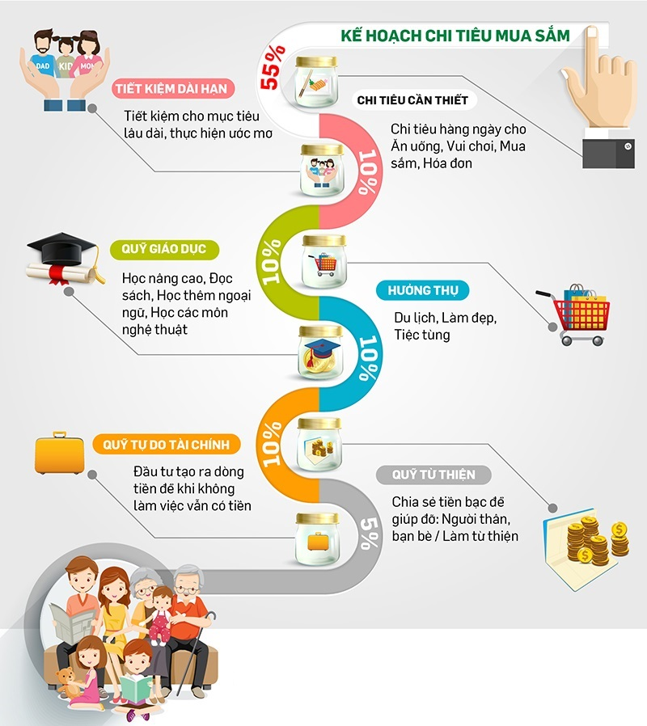
Notes:
Lọ số 1: Chi tiêu cần thiết – NEC (55% thu nhập)
Quỹ Chi tiêu cần thiết (NEC) giúp bạn đảm bảo nhu cầu thiết yếu, sinh hoạt hàng ngày của cuộc sống. Quỹ NEC này cũng sử dụng cho các mục đích ăn uống, sinh hoạt, chi trả hóa đơn, vui chơi, giải trí và mua sắm cần thiết. Đây là lọ chiếm phần trăm thu nhập của bạn cao nhất.
Nếu bạn đang sử dụng quá 80% thu nhập cho các chi tiêu cần thiết, bạn cần tăng cường tổng thu nhập hoặc thay đổi lối sống, cắt giảm chi tiêu.
Lọ số 2: Tiết kiệm dài hạn – LTS (10% thu nhập)
Bạn sử dụng khoản tiết kiệm dài hạn (LTS) này cho những mục tiêu dài hạn, lớn hạn như mua xe, mua nhà, sinh em bé, thực hiện ước mơ… Có quỹ LTS sẽ giúp bạn thấy được mục đích mình nhắm tới, và có động lực tiết kiệm dần dần cho việc đó.
Điều quan trọng là bạn cần thực hiện tiết kiệm ngay khi nhận được thu nhập, qua đó sẽ tránh tiêu vào số tiền này. Một trong những cách tiết kiệm dễ dàng và hiệu quả nhất là sử dụng các sản phẩm tiết kiệm gửi góp trực tuyến. Xem thêm bài viết Sức mạnh vô biên của lãi kép và tiết kiệm gửi góp Easy Saving.
Lọ số 3: Quỹ giáo dục – EDU (10% thu nhập)
Bạn cần trích 10% thu nhập cho việc học thêm, trau dồi kiển thức của bạn thân. Bạn có thể dùng quỹ giáo dục (EDU) này để mua sách, tham gia các khóa học, đào tạo, các buổi gặp gỡ chia sẻ từ những người thành công.
Đầu tư vào giáo dục cũng chính là đầu tư vào bản thân. Tác dụng của tài khoản này là giúp bạn không ngừng phát triển năng lực bản thân, từ đó có thể tạo ra nhiều thu nhập hơn.
Lọ số 4: Hưởng thụ – PLAY (10% thu nhập)
Đây là khoản tiền bạn dành cho việc hưởng thụ, mua sắm xa xỉ, chăm lo cho bản thân, làm những việc mới mẻ, tăng cường trải nghiệm… Quỹ Hưởng thụ (PLAY) giúp bạn có động lực để làm việc tốt hơn.
Quỹ PLAY cần được tiêu dùng liên tục. Nếu bạn không sử dụng hết quỹ PLAY, có thể bạn đang mất cân bằng cuộc sống và không dành đủ sự chăm sóc cho bản thân.
Lọ số 5: Quỹ tự do tài chính – FFA (10% thu nhập)
Tự do tài chính (FFA) là khi bạn có một cuộc sống như mong muốn mà không cần làm việc hay phụ thuộc tài chính vào người khác. FFA là khoản bạn sử dụng để tham gia các hoạt động tạo ra thu nhập thụ động như gửi tiết kiệm, đầu tư, góp vốn kinh doanh. Bằng cách này, bạn đã tạo ra “con ngỗng” đẻ trứng vàng để sử dụng khi không còn làm việc.
Xin lưu ý: đừng bao giờ được tiêu tiền trong quỹ này.
Lọ số 6: Quỹ từ thiện – GIVE (5% thu nhập)
Đây là khoản tiền bạn sử dụng để làm từ thiện, giúp đỡ cộng đồng, người thân, bạn bè. Nếu bạn có nhiều thứ phải chi trả hơn, hãy giảm tỷ lệ này xuống, nhưng luôn trích một khoản để giúp đỡ người khác.

Slide 19
- Chi phí thiết yếu: ăn uống, đi lại, y tế,…
- Chi phí không thiết yếu: giải trí, mua sắm,…
- Chi phí đầu tư: sách vở, khóa học,…
- Chi phí phát sinh: ma chay, hiếu hỷ, sửa xe,…

Slide 20
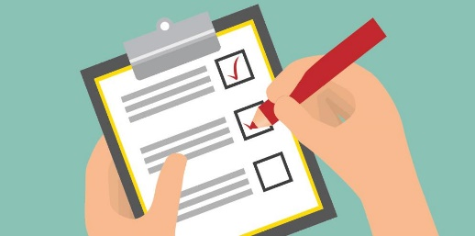
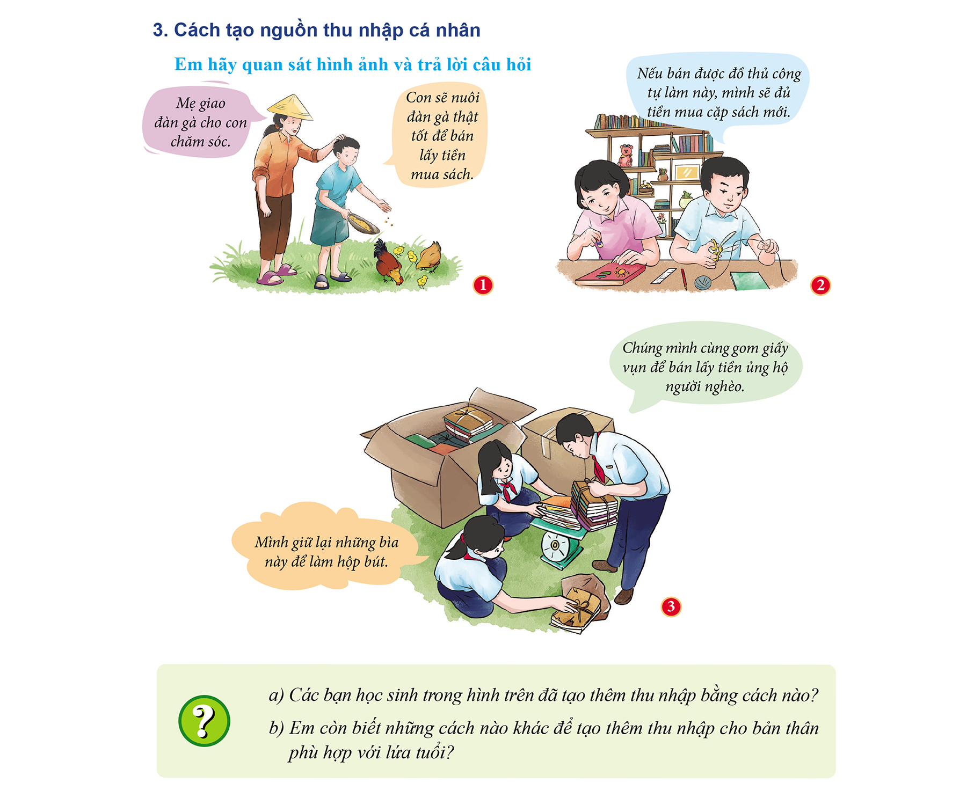
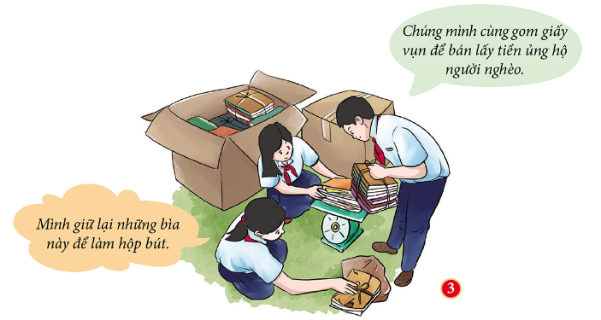
QUAN SÁT TRANH VÀ TRẢ LỜI CÂU HỎI

Slide 21
QUAN SÁT TRANH VÀ TRẢ LỜI CÂU HỎI
Các bạn HS trong hình ảnh trên đã tạo thêm thu nhập bằng cách nào?
1
Em còn biết những cách nào để tạo thêm thu nhập cho bản thân phù hợp với lứa tuổi?
2

Slide 22
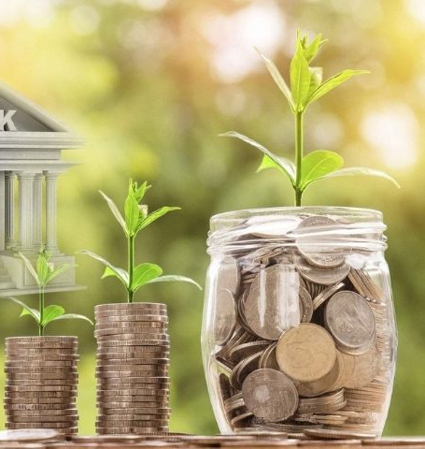
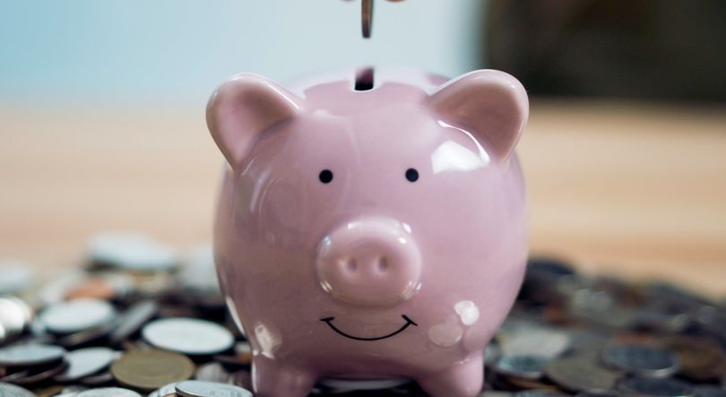
Để tạo nguồn thu nhập, mỗi người có thể tìm cho mình một công việc phù hợp với độ tuổi, sở thích, điều kiện, để biết quý trọng đồng tiền của bản thân, gia đình và xã hội.

Slide 23
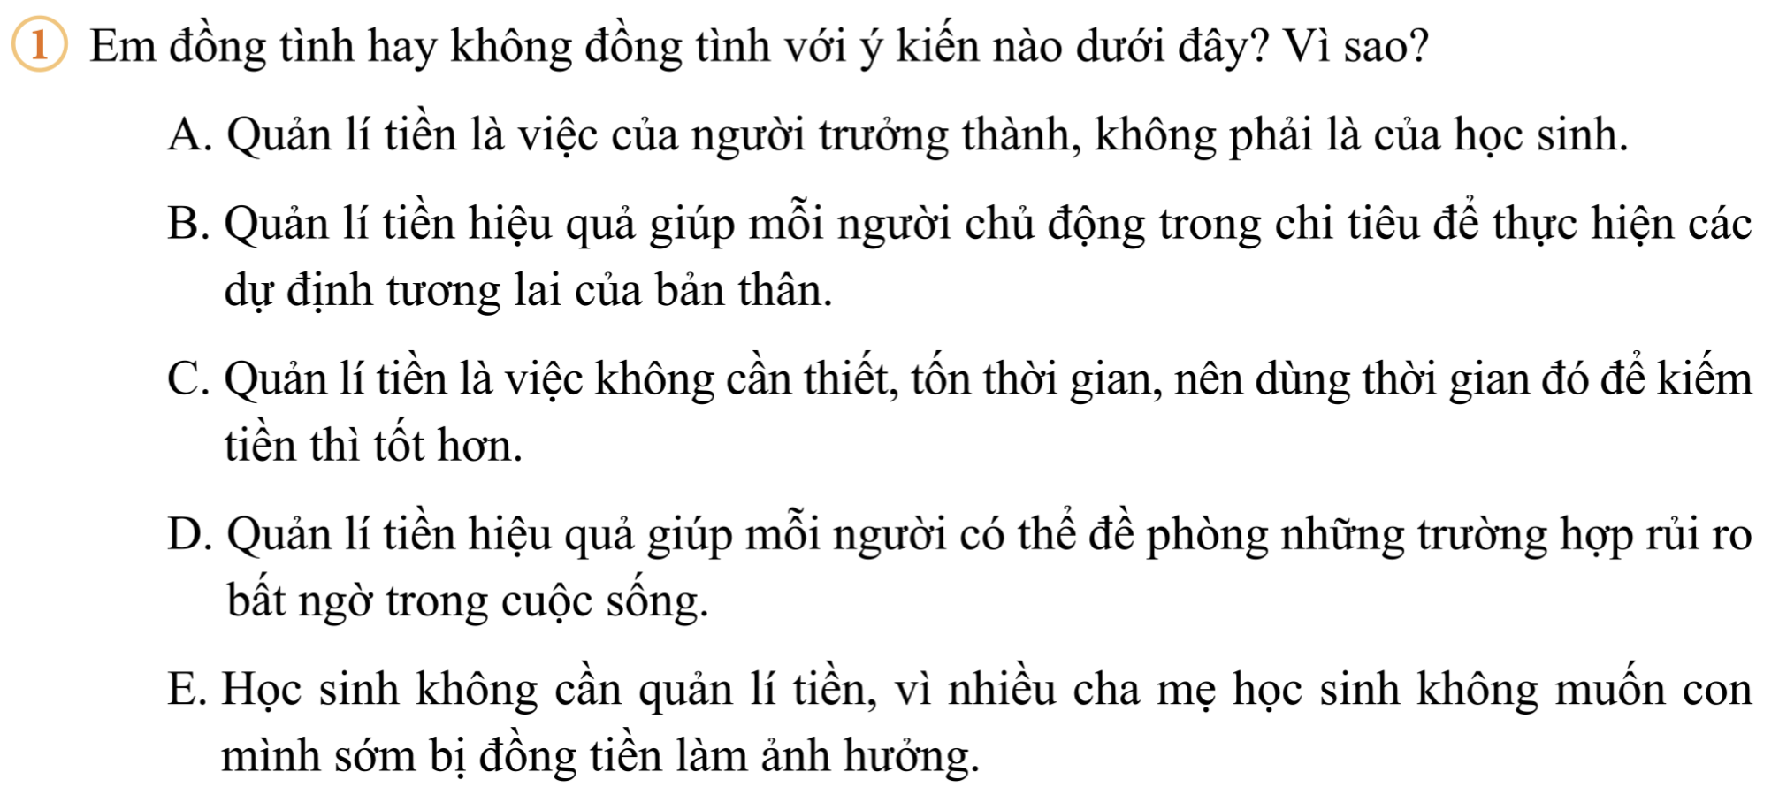
LUYỆN TẬP 1

Slide 24
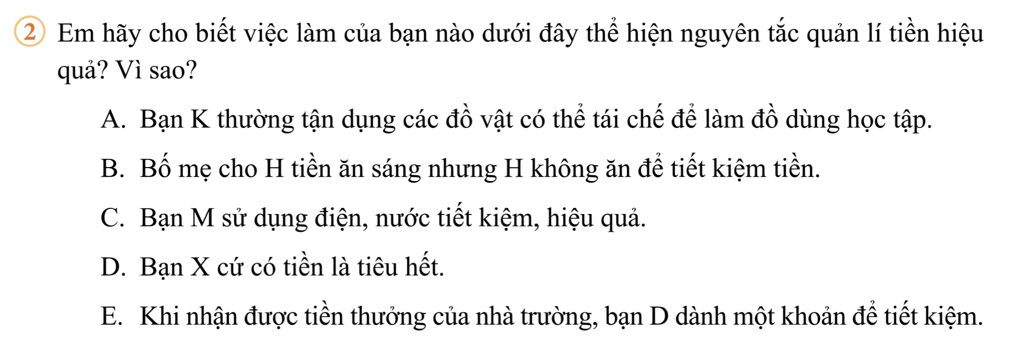
LUYỆN TẬP 2

Slide 25
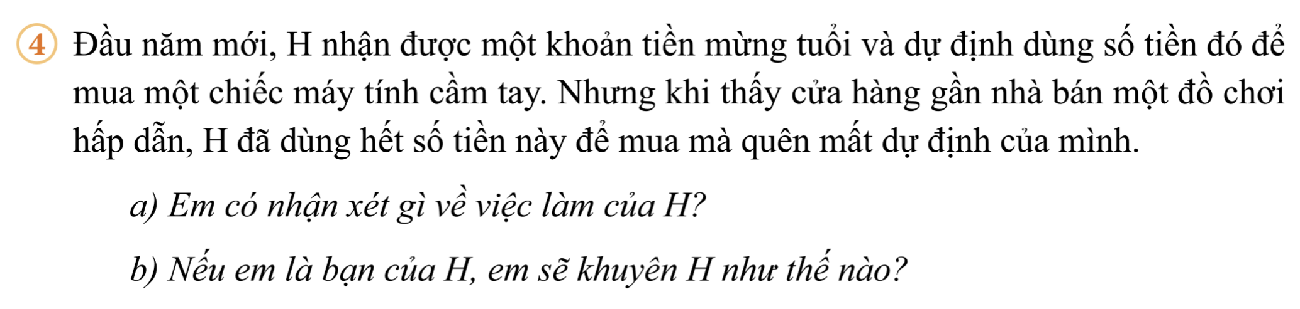
LUYỆN TẬP 3

Slide 26
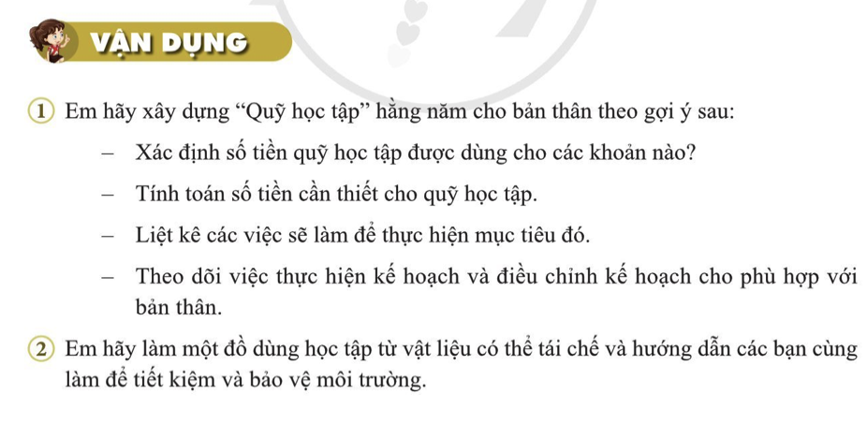

Slide 27
THANKS

